Slide 1
Зупинка «Перше знайомство»
Яку послідовність називають геометричною прогресією?
Яке число називають знаменником геометричної прогресії?
Задана геометрична прогресія: 3; 15; 75;… Знайдіть знаменник.
Зростаючою чи спадною є геометрична прогресія, у якої знаменник дорівнює 0,2?
Який вигляд має формула n–го члена геометричної прогресії?
Знайдіть четвертий член геометричної прогресії, у якої b₁=5, q=2.
Сформулюйте властивість геометричної прогресії.
Знайти другий член геометричної прогресії: 9; a₂; 1; …

Slide 2
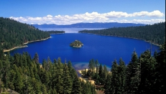
Зупинка “Озеро Синевир”
Високогірне льодовикове озеро Синевир розташоване на території Національного природного парку "Синевир". Це найбільше і красиве озеро в Карпатах. Розмір озера змінюється в залежності від кількості опадів. Середня площа - 4-5 га, глибина - 8-10 метрів. Найглибша точка - 22 м. Вода дуже чиста, здається яскраво- блакитною. Водиться форель озерна, райдужна та струмкова, однак риболовля заборонена. На території НПП "Синевир" діє центр реабілітації бурих ведмедів.

Slide 3
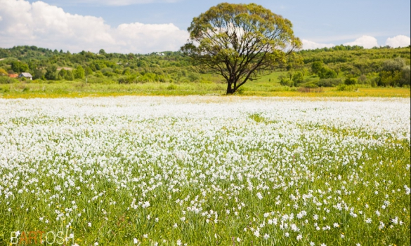
Зупинка “Долина нарцисів”
Легендарна Долина нарцисів розкинулась в урочищі Кіреші між р. Тиса і р. Хустець на околиці Хуста. Природа цієї реліктової долини збереглася з Льодовикового періоду. Популяція нарциса вузьколистого тут унікальна тим, що знаходиться не в горах, а на рівнині (180-200 м над рівнем моря). Подібні зарості, але меншої площі, залишилися в небагатьох місцях - Альпах, гірських районах Румунії та деяких Балканських країн. Масове цвітіння Долини нарцисів зазвичай починається в першій половині травня, триває близько двох тижнів (точна дата залежить від погоди). Земля покривається білим квітковим килимом незвичайної краси, подивитися на який приїжджають тисячі туристів.

Slide 4
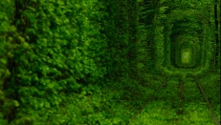
Зупинка “Тунель кохання”
Це романтичне місце Волині, яке вважається ботанічним феноменом і перебуває вздовж залізничного шляху між селищами Клевань та Оржів. Утворений був тунель заростями дерев і кущів, які щільно сплелися між собою в арочну форму.

Slide 5
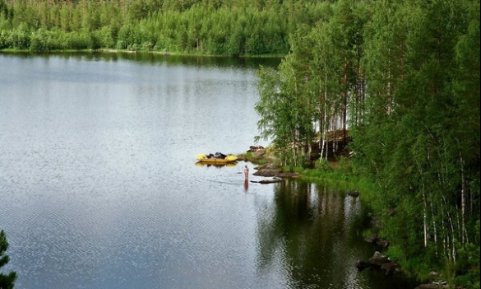
Зупинка “Озеро Світязь і Шацькі озера”
В межиріччі Прип'яті і Західного Бугу на Волині, серед лісових масивів, розташувалася група з понад 30 озер. Найбільше з них – Світязь – через кришталево чисту воду і значну глибину часто називають українським Байкалом. В теплу пору року вода біля берегів озера добре прогрівається, що робить популярним цю місцевість серед відпочиваючих. Шацькі озера розташовані серед лісових масивів, в яких побудовано велику кількість баз і таборів відпочинку. Для охорони рідкісних природних комплексів у районі Шацьких озер в 1983 році створений Шацький природний національний парк площею 32 500 га.

Slide 6
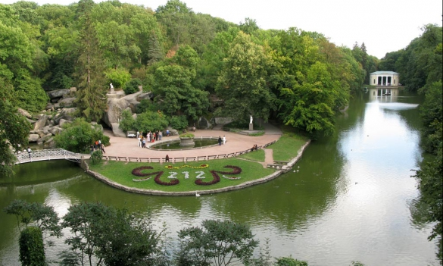
Зупинка “Національний дендрологічний парк Софіївка”
Софіївка - одне з найкрасивіших рукотворних чудес України, пам'ятник світового садово-паркового мистецтва кінця XVIII століття. Щорічно парк, що займає близько 180 га, відвідують понад 500 тисяч осіб. Софіївка заснована в 1796 році власником міста Умані, польським магнатом Станіславом Потоцьким та названий на честь його дружини Софії Вітт-Потоцької. По руслу річки Кам'янка споруджено ряд штучних басейнів та ставів: Верхній та Нижній, водоспади, шлюзи, каскади, підземна ріка Ахеронт (завдовжки 224 м). Парк прикрашають Левкадська і Тарпейська скелі, гроти, павільйони, альтанки і антична скульптура.

Slide 7
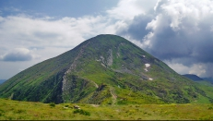
Зупинка “Говерла і Чорногірський хребет”
Говерла є найвищою горою і найвищою точкою на території України, її висота становить 2061 метр. Гора розташована на хребті Чорногора в Карпатах, на межі Закарпатської та Івано-Франківської областей, в 17 кілометрах від кордону з Румунією. Вершина Говерли більшу частину часу в снігу, причому дуже часто він лежить там навіть посеред літа. Вершина Говерли являє собою невеликий плаский майданчик, який дає можливість оглянути і помилуватися навколишніми панорамами Карпат в радіусі 360°. З вершини прекрасно видно увесь Чорногорський хребет, що простягається звідси на південний схід, можна побачити всі основні хребти Українських Карпат і гори Марамурешу в Румунії.

Slide 8
Зупинка «Станція добрих сподівань».

